Slide 1
I. Nhận biết một số thường biến:
II. Phân biệt thường biến và đột biến:
III. Nhận biết ảnh hưởng của môi trường đối với tính trạng số lượng và tính trạng chất lượng:
Thường biến là gì? Thường biến có hại hay có lợi đối với cơ thể sinh vật? Vì sao?

Slide 2
Đối tượng | Điều kiện môi trường | Kiểu hình tương ứng | Nhân tố tác động
1. Mầm khoai | - Ngoài ánh sáng - Trong tối
2. Cây đậu/ mạ | - Ngoài ánh sáng - Trong tối
3. Cây rau dừa nước | - Trên cạn - Ven bờ - Trên mặt nước
4. Cây mạ | - Ven bờ - Trong giữa ruộng
Thảo luận nhóm (8 nhóm): Quan sát tranh ảnh các sinh vật, hoàn thành bảng sau

Slide 3
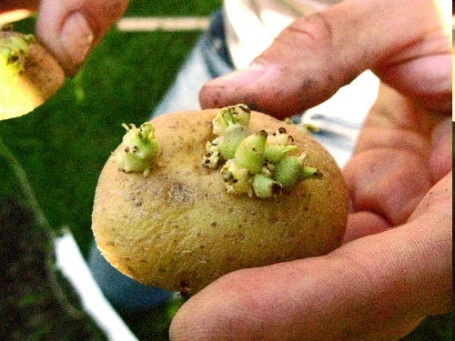
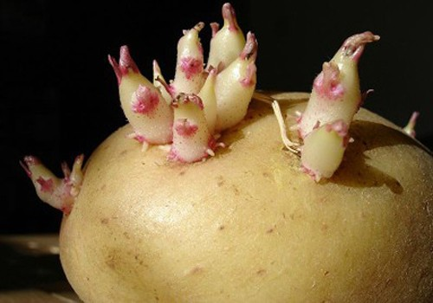
THƯỜNG BIẾN Ở KHOAI TÂY
Mầm khoai tây mọc ngoài sáng
Mầm khoai tây mọc trong tối

Slide 4
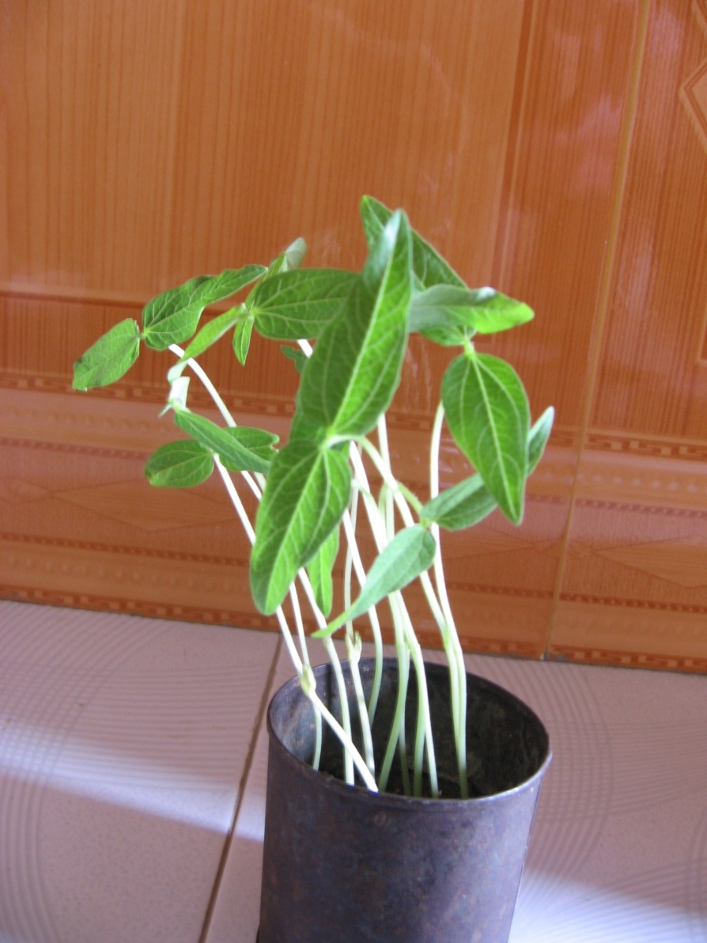
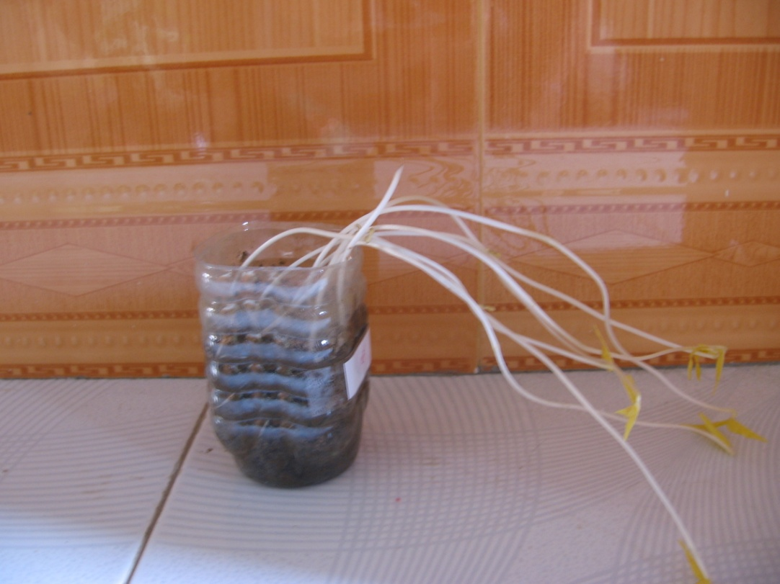
THƯỜNG BIẾN Ở CÂY ĐẬU
Cây đậu trồng ngoài sáng
Cây đậu trồng trong tối

Slide 5
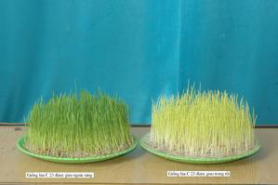
THƯỜNG BIẾN Ở CÂY MẠ
Mạ để ở ngoài sáng Mạ để ở trong tối

Slide 6
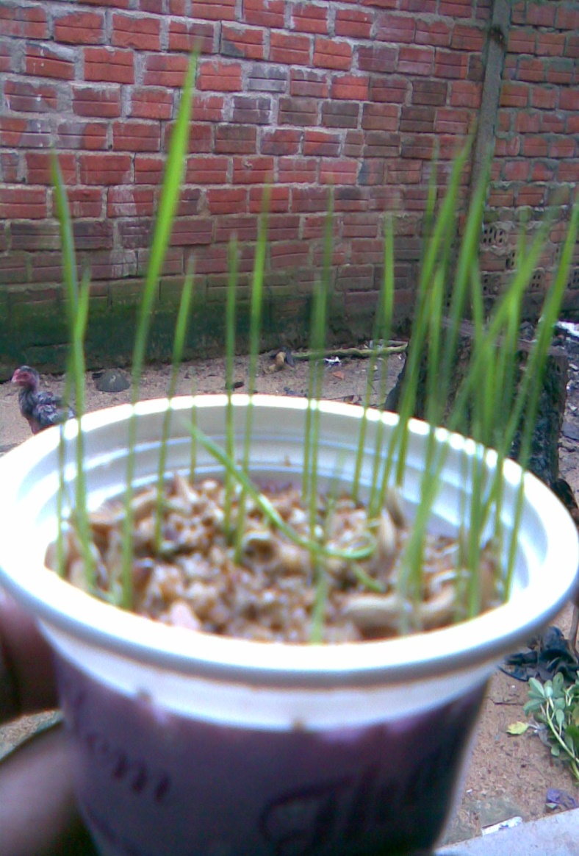
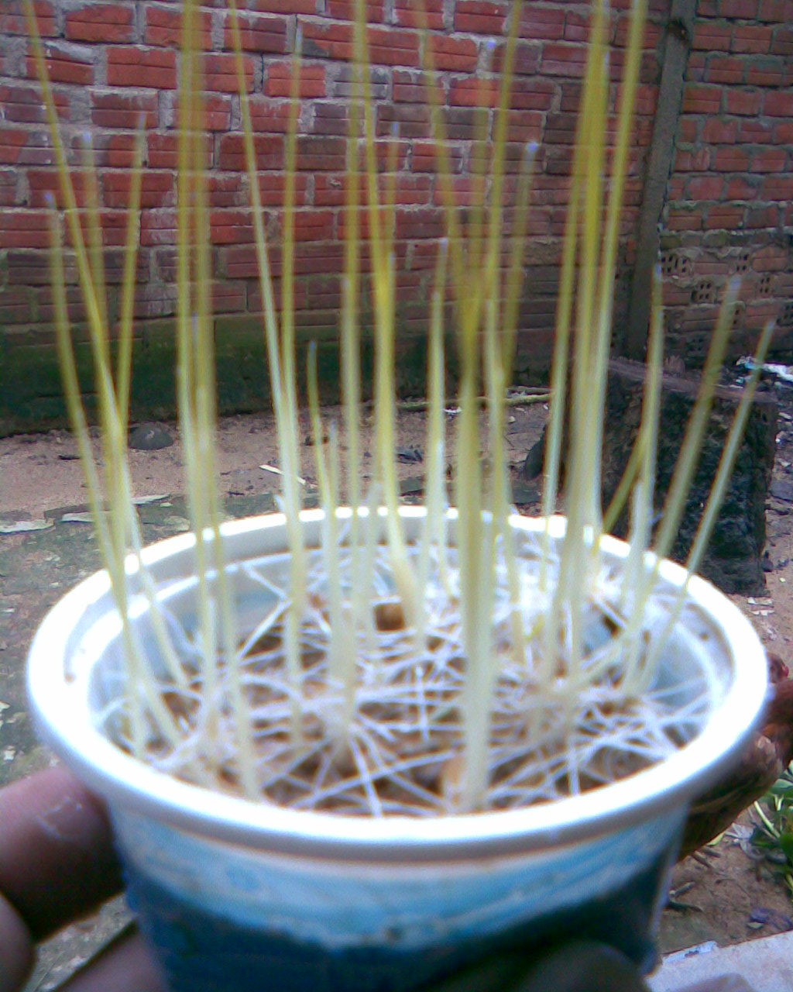
Chậu mạ ngoài sáng
Chậu mạ trong tối

Slide 7
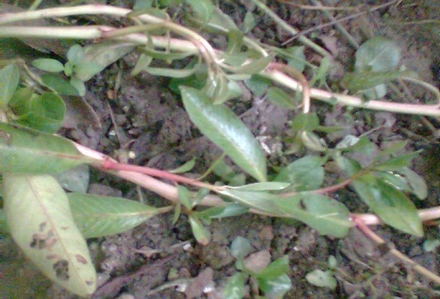
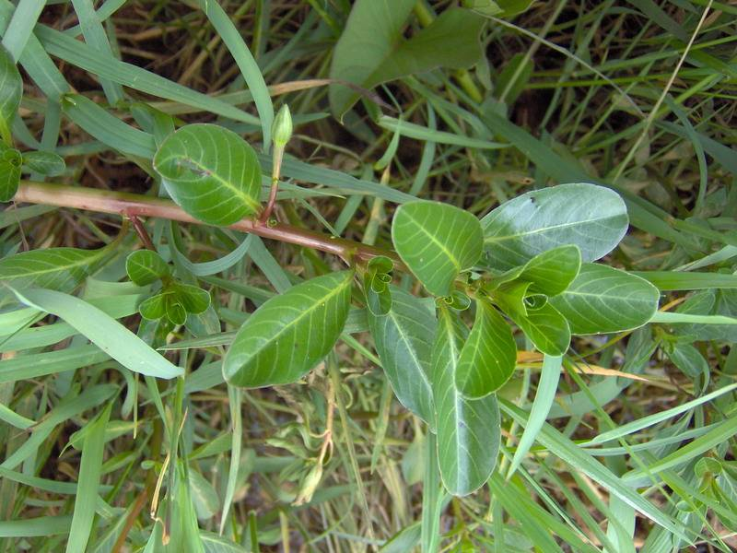
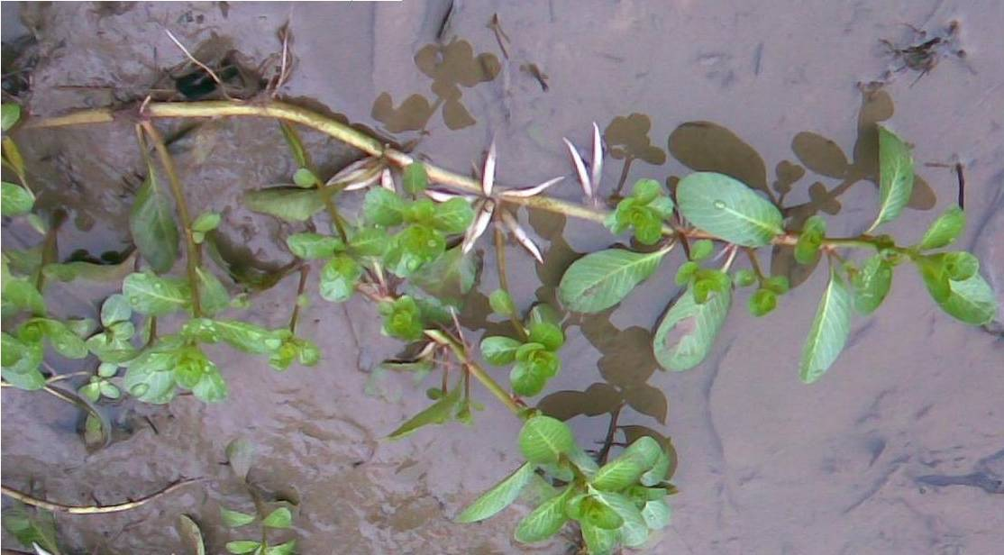
THƯỜNG BIẾN Ở CÂY RAU DỪA NƯỚC
Trên cạn
Ven bờ
Trên mặt nước

Slide 8
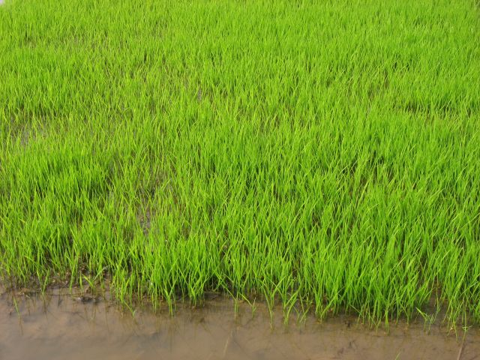
THƯỜNG BIẾN Ở CÂY MẠ (ven bờ và giữa ruộng)

Slide 9
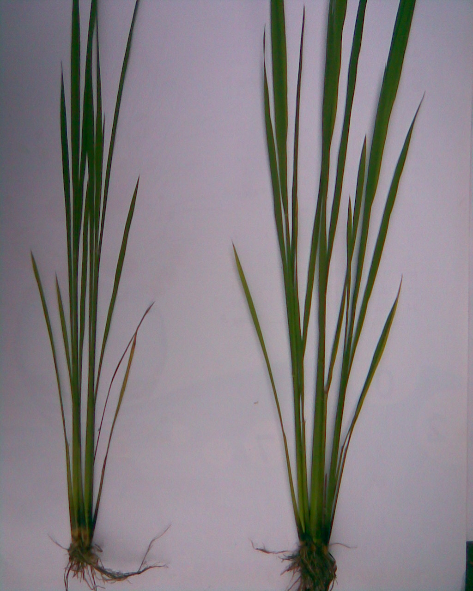
Cây mạ
Giữa ruộng
Ven bờ

Slide 10
Đối tượng | Điều kiện môi trường | Kiểu hình tương ứng | Nhân tố tác động
1. Mầm khoai | - Có ánh sáng - Trong tối | - Mầm lá có màu xanh - Mầm lá có màu tím | Ánh sáng

Slide 11
Cây đậu trồng trong tối
Cây đậu trồng ngoài sáng
Chậu mạ trong tối
Chậu mạ ngoài sáng

Slide 12
Cây đậu trồng trong tối
Cây đậu trồng ngoài sáng
Đối tượng | Điều kiện môi trường | Kiểu hình tương ứng | Nhân tố tác động
2. Cây đậu/ cây mạ | - Có ánh sáng - Trong tối | - Lá có màu xanh, thân ngắn. - Lá có màu vàng, thân dài. | Ánh sáng

Slide 13
Trên cạn
Ven bờ
Trên mặt nước
Đối tượng | Điều kiện môi trường | Kiểu hình tương ứng | Nhân tố tác động
3. Cây rau dừa nước | - Trên cạn - Ven bờ - Trên mặt nước | - Thân, lá nhỏ - Thân, lá lớn hơn - Thân, lá lớn hơn hai trường hợp trên, một phần rễ biến thành phao | Độ ẩm

Slide 14
Đối tượng | Điều kiện môi trường | Kiểu hình tương ứng | Nhân tố tác động
4. Cây mạ gieo ở ruộng | - Ven bờ - Trong giữa ruộng | - Tốt hơn, xanh hơn - Nhỏ hơn, vàng hơn | Điều kiện dinh dưỡng

Slide 15
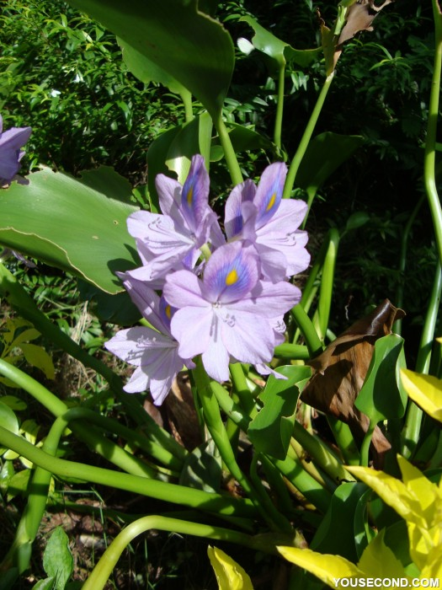
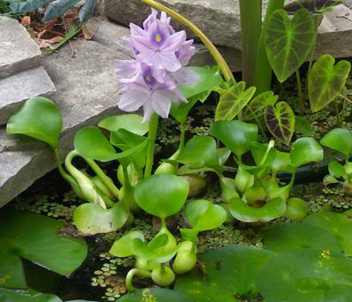
THƯỜNG BIẾN Ở CÂY BÈO
Bèo ở cạn có cuống lá dài, vươn cao, không phình to
Bèo trôi nổi trên nước có cuống ngắn, phình to chứa không khí

Slide 16
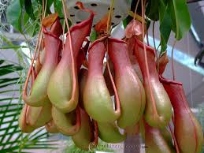
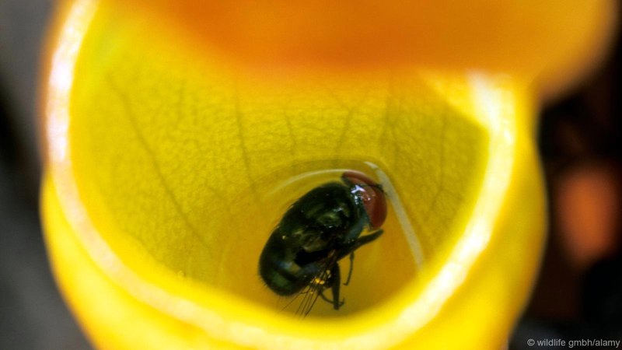
Cây nắp ấm

Slide 17
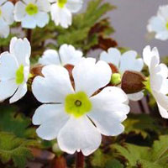
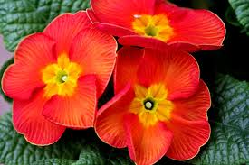
Cây hoa anh thảo trồng ở 35°C
Cây hoa anh thảo trồng ở 20°C

Slide 18

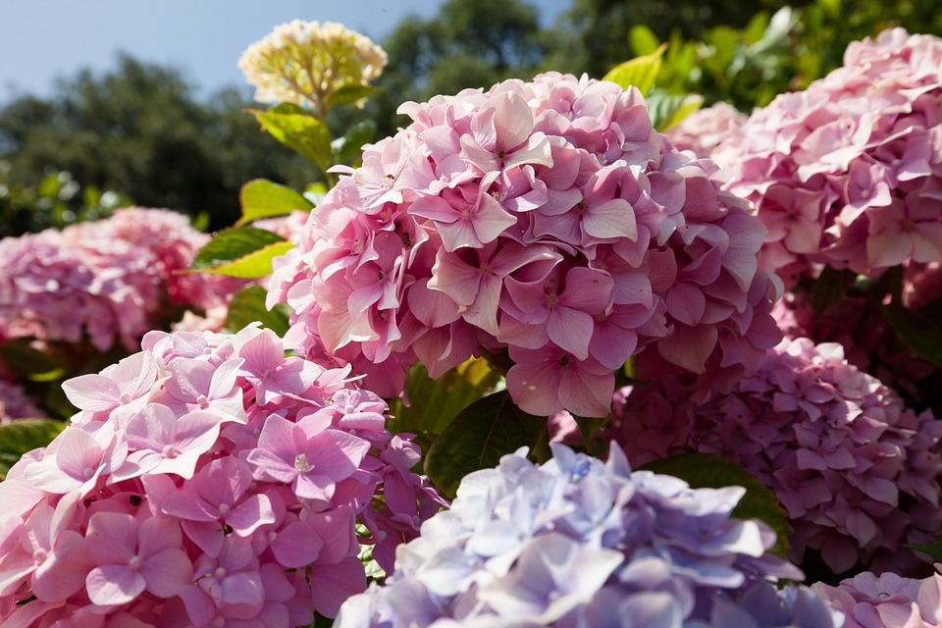
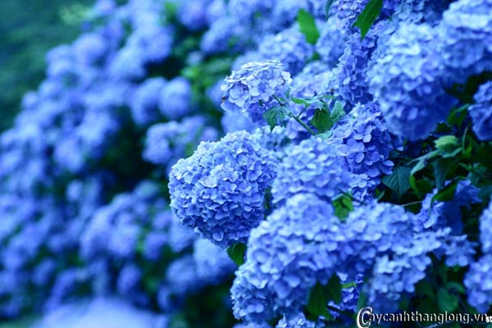
Đất có tính kiềm (pH>7)
Đất có tính axit (pH<7)

Slide 19
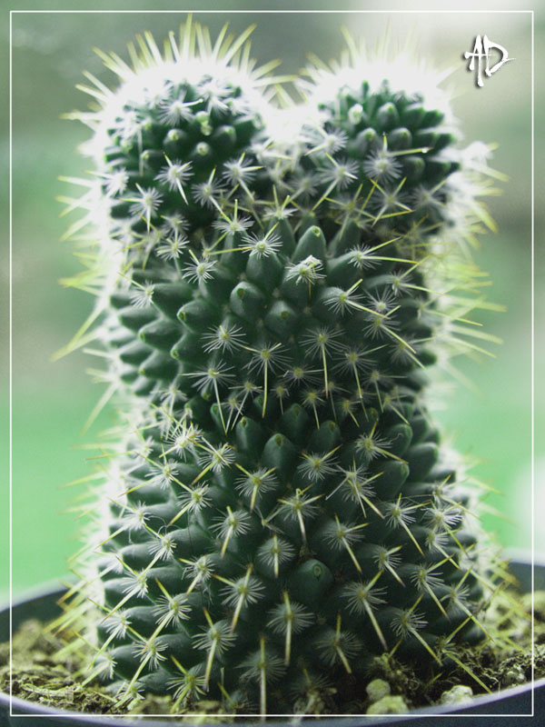
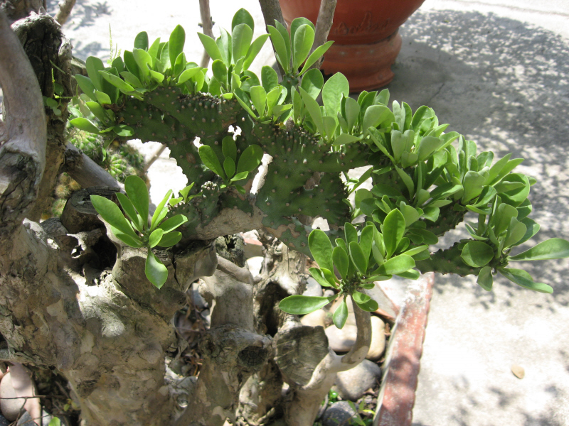
Xương rồng sống nơi khô
Xương rồng sống nơi ẩm ướt

Slide 20
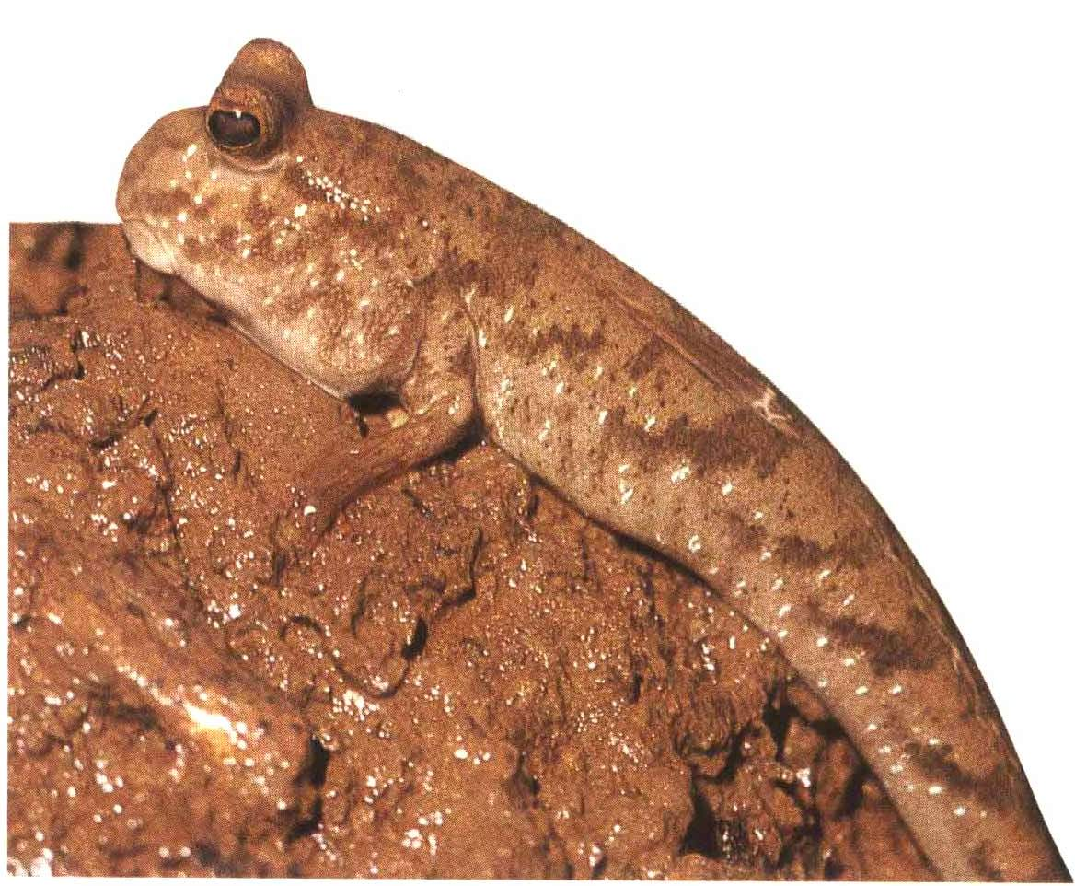
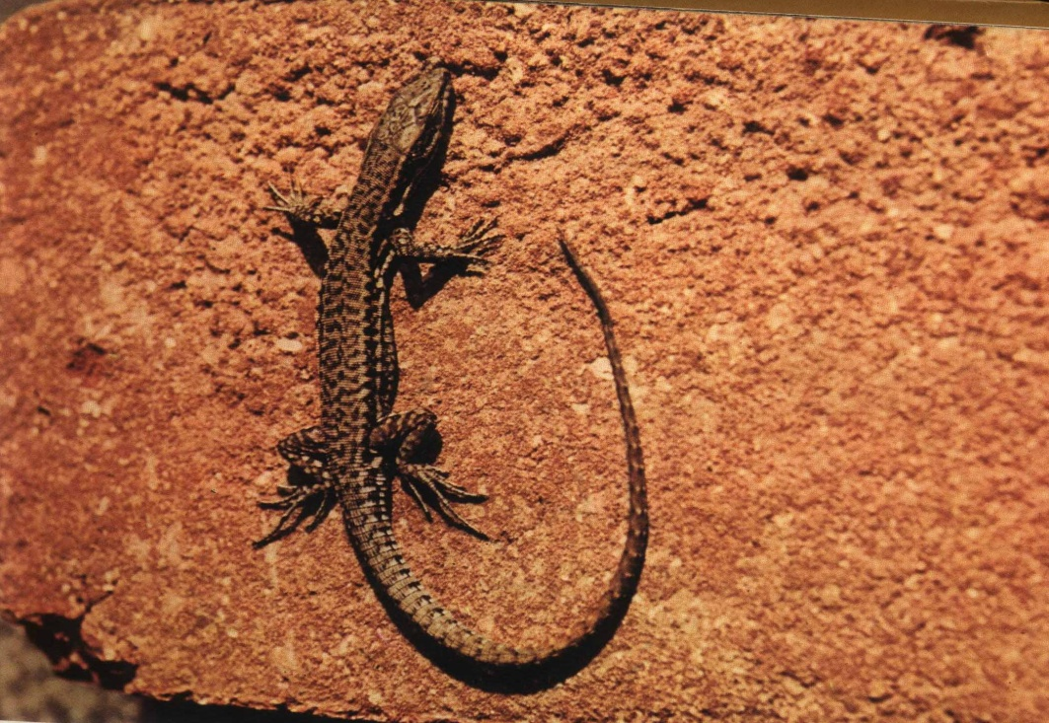
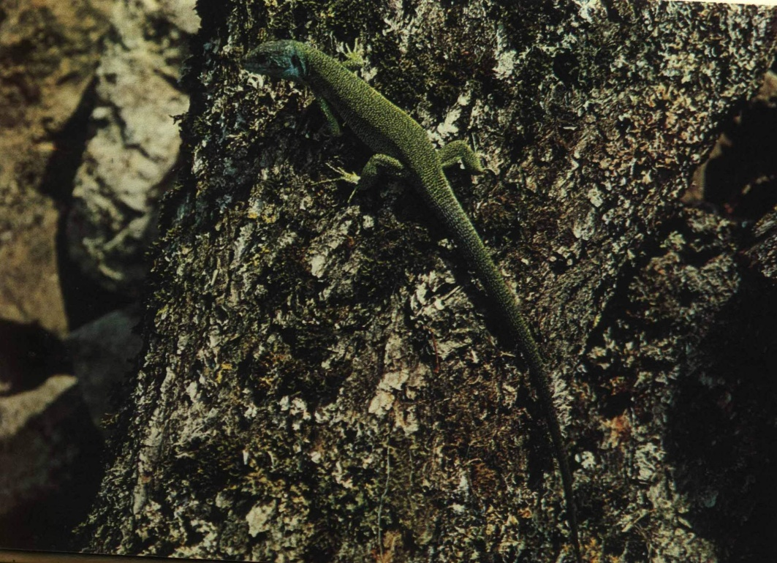

Slide 21
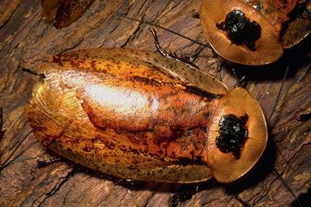
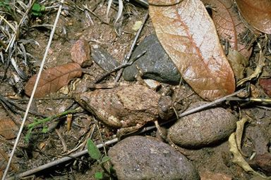
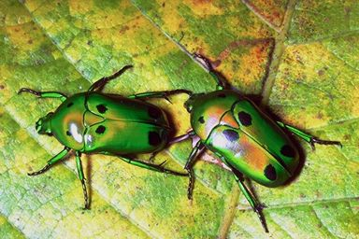
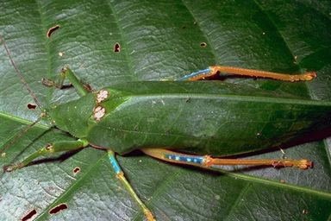
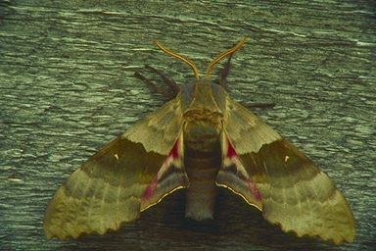
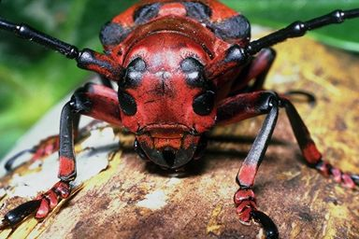

Slide 22
Những sai khác giữa các cây mạ mọc ở hai vị trí khác nhau trong ruộng mạ (ven bờ và trong giữa ruộng) ở vụ thứ nhất thuộc thế hệ (đời) nào?

Slide 23
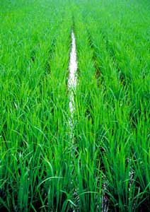
Cây lúa có nguồn gốc từ cây mạ ven bờ và cây lúa có nguồn gốc từ cây mạ trong ruộng có khác nhau không?
Rút ra nhận xét về thường biến?
Ruộng lúa gieo cấy từ những hạt thóc bắt nguồn từ các cây mạ ven bờ và trong ruộng

Slide 24
THƯỜNG BIẾN Ở CÂY RAU DỪA NƯỚC
Trên cạn
Ven bờ
Trên mặt nước

Slide 25
Vì sao đoạn thân cây rau dừa nước mọc trên bờ, ven bờ nước được chuyển sang môi trường nước và mọc thêm một đoạn dài cũng có thân, lá to và một phần rễ biến thành phao như đoạn mọc trên mặt nước?
Nêu sự khác nhau giữa thường biến và đột biến.

Slide 26
Thường biến | Đột biến
- Làm biến đổi kiểu hình, không làm thay đổi vật chất di truyền (NST và ADN). | - Làm biến đổi vật chất di truyền (NST và ADN) từ đó dẫn đến thay đổi kiểu hình của cơ thể.
- Phát sinh đồng loạt theo một hướng xác định, tương ứng với điều kiện môi trường. | - Xuất hiện ngẫu nhiên, riêng lẻ từng cá thể.
- Không di truyền được. | - Di truyền được.
- Thường có lợi vì giúp cá thể thích nghi với sự thay đổi của môi trường. | - Phần lớn gây hại cho bản thân sinh vật.

Slide 27
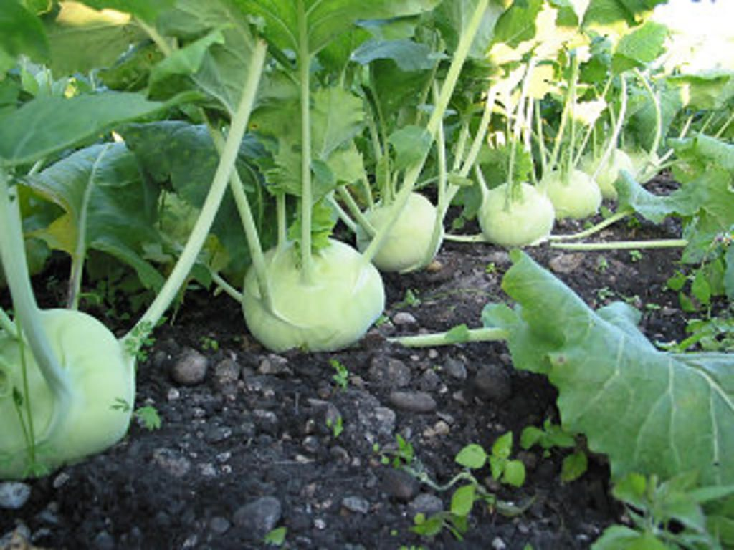
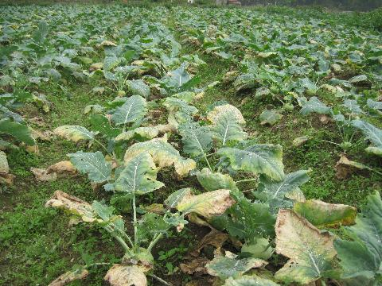
Quan sát ảnh hai luống su hào của cùng một giống, nhưng có điều kiện chăm sóc khác nhau và trả lời các câu hỏi:
Câu 1: Hình dạng củ của 2 luống su hào có khác nhau không? Vì sao?
Câu 2: Kích thước của các củ su hào ở 2 luống có khác nhau không? Nếu có thì khác nhau như thế nào?
Câu 3: Rút ra nhận xét.
Cây được chăm sóc đúng kĩ thuật Cây không được chăm sóc đúng kĩ thuật

Slide 28
Trả lời các câu hỏi
Câu 1: Cho nhận xét về ảnh hưởng của môi trường đối với tính trạng số lượng và tính trạng chất lượng.
Câu 2: Nêu sự khác nhau giữa thường biến và đột biến.

